Slide 1
NHIỆT LIỆT CHÀO MỪNG QUÝ THẦY CÔ
VỀ DỰ GIỜ THĂM LỚP!
MỸ THUẬT 6
Giáo viên: Phạm Thị Huệ

Slide 2
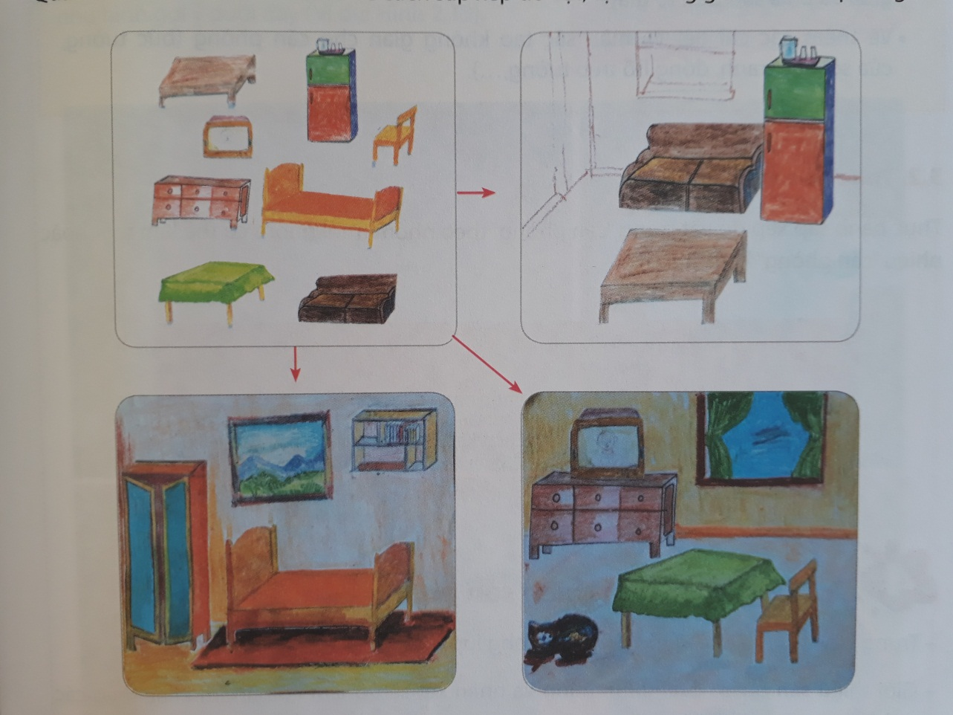
1.Tìm hiểu:
Chủ đề 2: KHỐI HỘP TRONG KHÔNG GIAN
Tiết 3: Sắp xếp đồ vât trong căn phòng
Hình 2.11: Sắp xếp đồ vật trong căn phòng

Slide 3
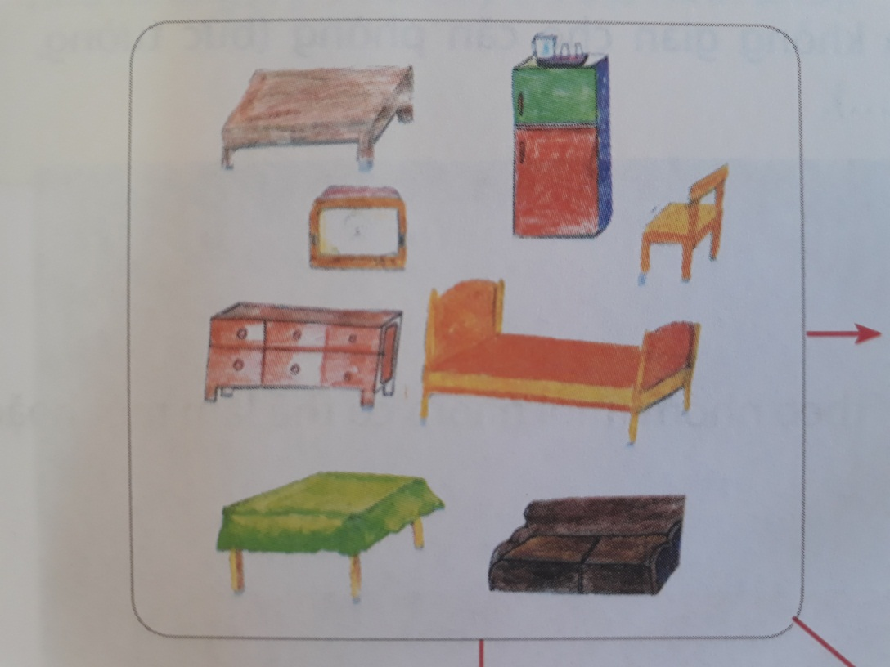
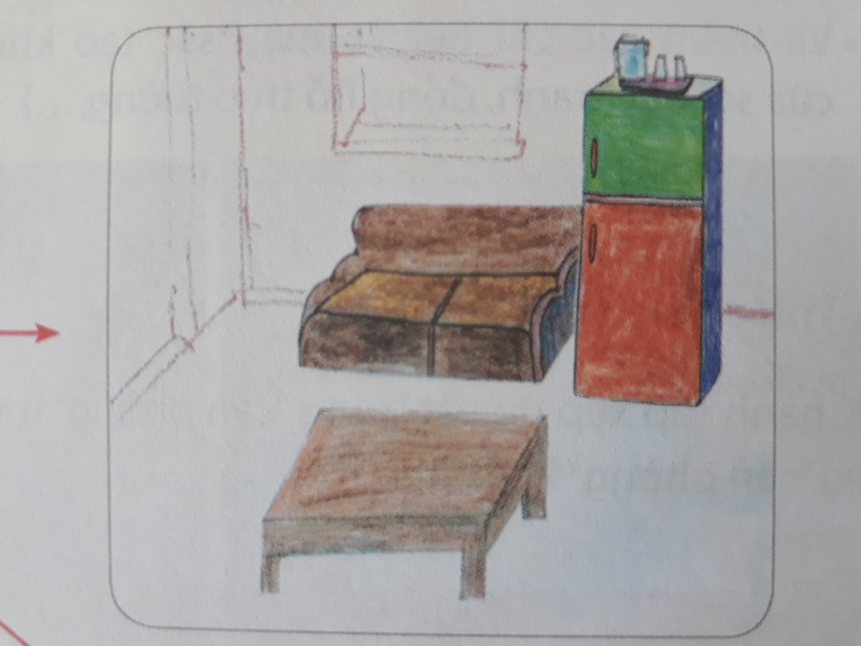
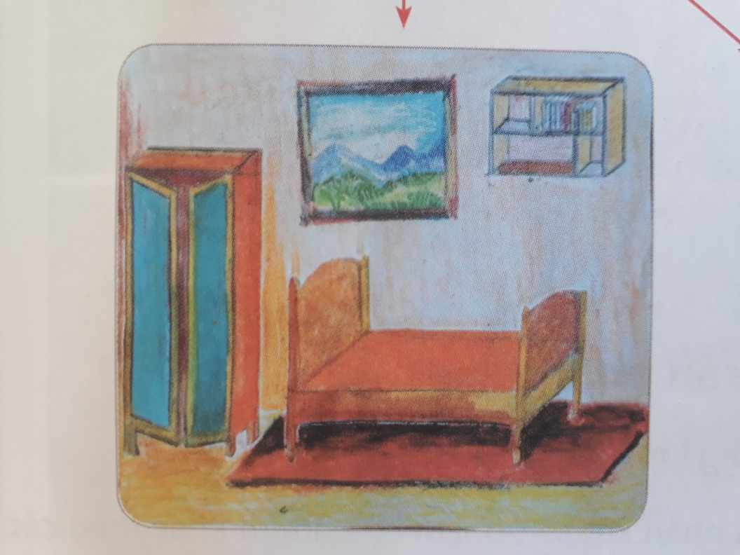
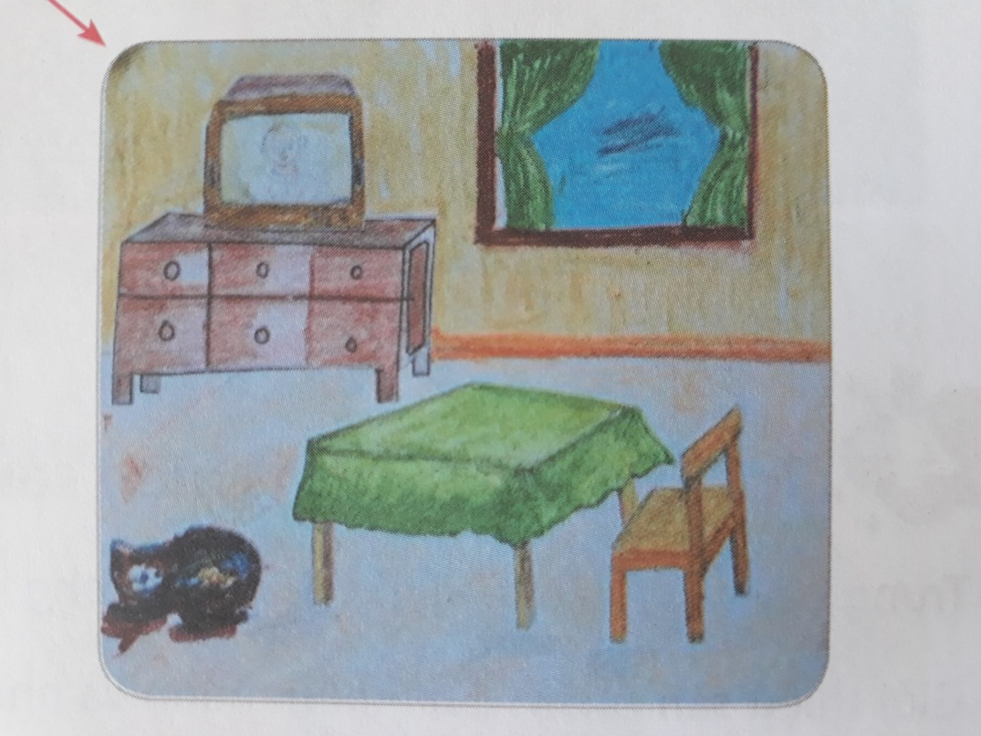

Slide 4
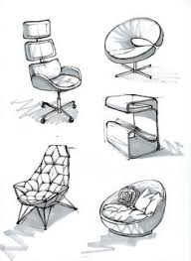

Slide 5
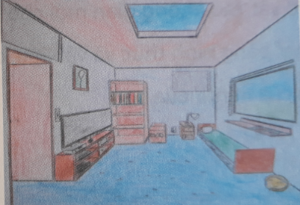
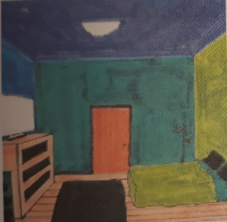
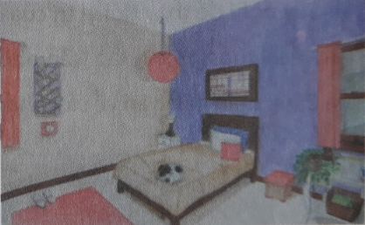
Hình 2.12: Một số sản phẩm thể hiện đồ vật trong không gian của căn phòng

Slide 6
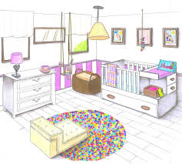
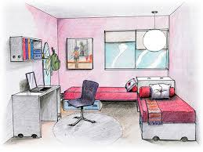
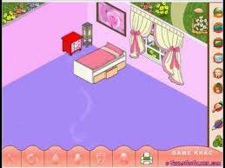

Slide 7
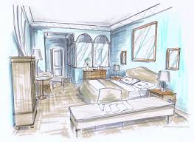
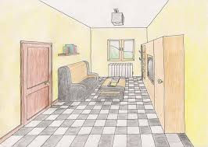
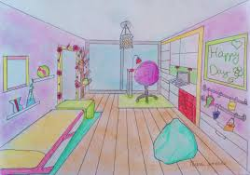
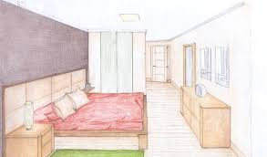
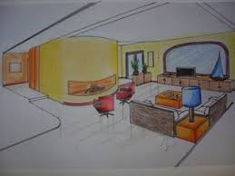
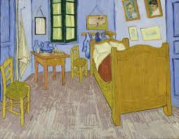
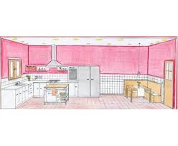

Slide 8
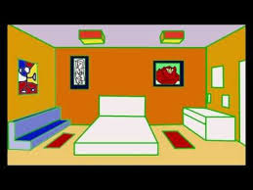
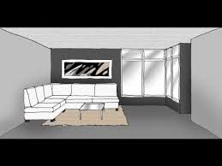
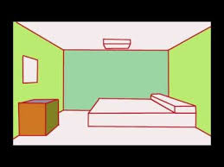
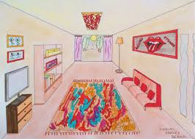

Slide 9
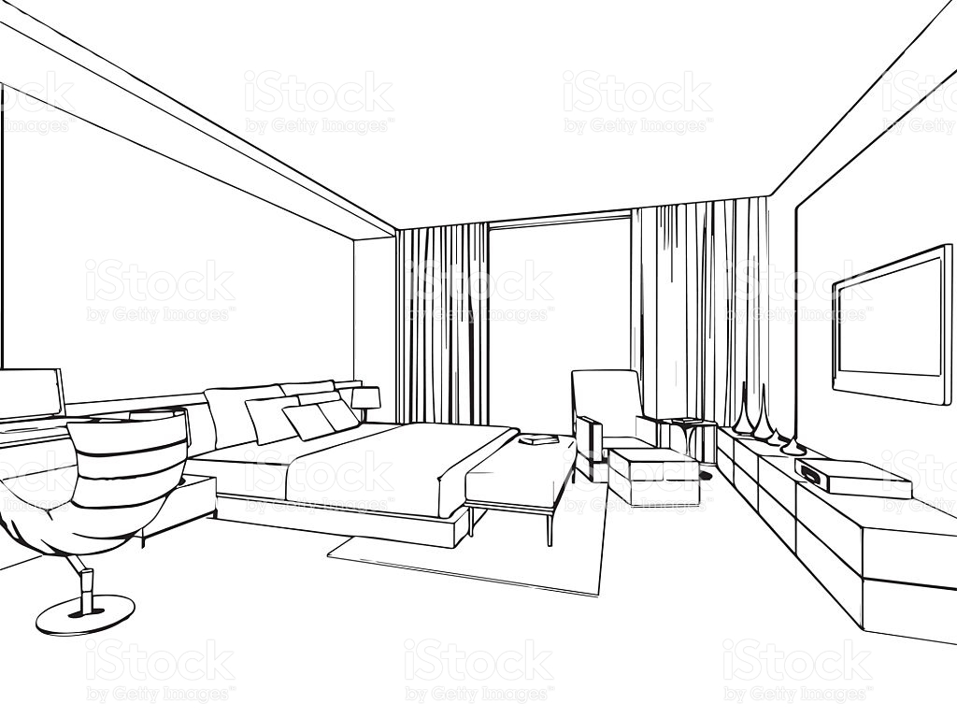
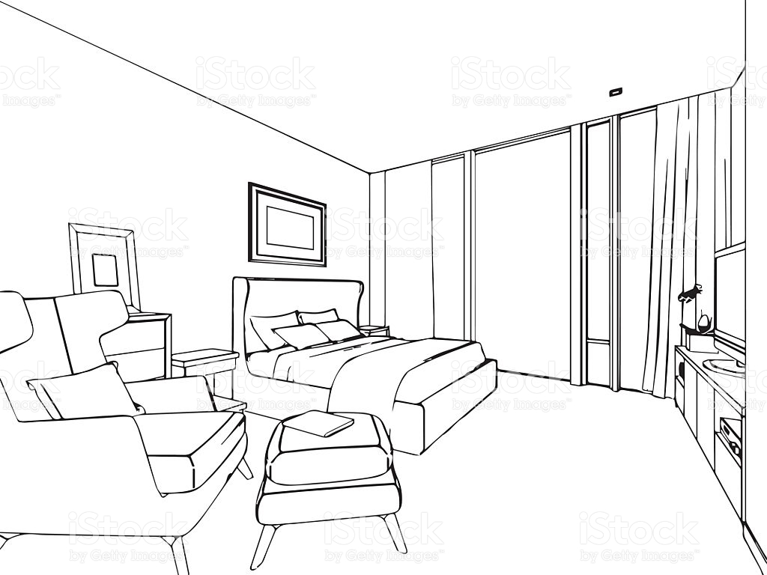

Slide 10
Ghi nhớ: Có thể mô phỏng không gian ba chiều trên mặt phẳng hai chiều bằng cách:
*Cắt rời các hình vẽ từ giờ học trước. Lựa chọn kích cỡ phù hợp để sắp xếp thành hình ảnh căn phòng hợp lí (Có thể sắp xếp các đồ vật ở các vị trí trước, giữa và phía sau trên tờ giấy)
*Vẽ thêm các chi tiết và màu sắc tạo không gian cho căn phòng (Bức tường, cửa sổ, bức tranh đồng hồ treo tường…)

Slide 11
2. Thực hành:
Chủ đề 2: KHỐI HỘP TRONG KHÔNG GIAN
Tiết 3: SẮP XẾP ĐỒ VẬT TRONG CĂN PHÒNG
1. Tìm hiểu:
Thực hành sắp xếp đồ vật trong căn phòng theo nhóm
Lưu ý:
-Lựa chọn đồ vật cho phù hợp với chức năng của “căn phòng”
-Có thể trang trí căn phòng bằng cách kết hợp thêm vật liệu khác như (Vải, gỗ…)

Slide 12
Hướng dẫn học tập:
Chủ đề 2: KHỐI HỘP TRONG KHÔNG GIAN
Tiêt 3: SẮP XẾP ĐỒ VẬT TRONG CĂN PHÒNG
-Suy nghĩ để thay đổi vị trí của đồ vật, tạo khồn gian mới cho”Căn phòng”
-Nêu ý tưởn sáng tạo”căn phòng” bằng hình thức và vật liệu khác (Hình 2.13)
-Cảm nhận của em về sản phẩm của nhóm mình/ nhóm bạn

Slide 14
CHÀO TẠM BIỆT

